Slide 1
Zpřesnění povinnosti stavebníka (§ 5)
Odpadní vody
nyní zabezpečit odváděním, akumulací nebo čištěním odpadních vod s následným vypouštěním do vod povrchových nebo podzemních odpadních vod z nich v souladu s tímto zákonem
návrh zabezpečit odváděním odpadních vod kanalizací k tomu určenou. Není-li kanalizace v místě k dispozici, odpadní vody se zneškodňují přímým čištěním s následným vypouštěním do vod povrchových nebo podzemních. V případě technické neproveditelnosti způsobů podle věty první a druhé, lze odpadní vody akumulovat v nepropustné jímce (žumpě) s následným vyvážením akumulovaných vod na zařízení schválené pro jejich zneškodnění

Slide 2
Zpřesnění povinnosti stavebníka (§ 5)
Dešťové vody
nyní zajistit vsakování nebo zadržování a odvádění povrchových vod vzniklých dopadem atmosférických srážek na tyto stavby (dále jen „srážkové vody“) v souladu se stavebním zákonem
návrh zabezpečit omezení odtoku povrchových vod vzniklých dopadem atmosférických srážek na tyto stavby (dále jen „srážková voda“) akumulací a následným využitím, popřípadě vsakováním na pozemku, výparem, anebo, není-li žádný z těchto způsobů omezení odtoku srážkových vod možný nebo dostatečný, jejich zadržováním a řízeným odváděním nebo kombinací těchto způsobů

Slide 3
Zohlednění cílů ochrany vod (§ 5a)
Vodoprávní úřady jako dotčené orgány ve svých stanoviscích k návrhům územně plánovací dokumentace zohledňují cíle ochrany povrchových a podzemních vod, jejich hospodárné využívání a vytváření podmínek pro snižování nepříznivých účinků povodní a sucha v zastavěných a zastavitelných územích
Vodoprávní úřady poskytují orgánům územního plánování údaje a podklady pro vymezování ploch vhodných k omezování a zadržování odtoku srážkových vod a realizaci vodních prvků

Slide 4
Rozšíření pravomoci VPÚ změnit či zrušit z moci úřední povolení k nakládání s vodami
nevyužívá-li oprávněný vydaného povolení k nakládání s vodami nebo využívá-li jej pouze minimálně bez vážného důvodu po dobu delší než 2 roky; to neplatí v případě povolení podle § 8 odst. 1 písm. b) bodu 1 k odběru vody ze záložních zdrojů pro zásobování pitnou vodou z veřejného vodovodu
byla-li oprávněnému, který má povolení k vypouštění odpadních vod do vod povrchových nebo podzemních, uložena povinnost připojit se na kanalizaci podle jiného právního předpisu
dojde-li k významné změně podmínek rozhodných pro stanovení minimálního zůstatkového průtoku (§ 36) nebo minimální hladiny podzemních vod (§ 37)

Slide 5
Rozšíření pravomoci VPÚ změnit či zrušit z moci úřední povolení k nakládání s vodami
dojde-li při výkonu povolení k nakládání s vodami k závažnému nebo opakovanému porušení povinností stanovených tímto zákonem nebo stanovených na jeho základě, popřípadě k poškozování práv jiných, nebo
dojde-li ke změně právních předpisů stanovujících ukazatele přípustného znečištění vod a jejich hodnoty (§ 38 odst. 10)
(2) Vodoprávní úřad povolení k nakládání s vodami postupem podle odstavce 1 písm. c) nezruší ani nezmění, pokud by újma vzniklá oprávněnému zrušením nebo změnou povolení byla ve zjevném nepoměru k přínosům, které by zrušením nebo změnou povolení vznikly jiné osobě nebo veřejnému zájmu

Slide 6
Povinnost měřit odběr (§ 10 odst. 1)
nyní min. 6 000 m³ za rok nebo 500 m³ za měsíc
návrh min. 1 000 m³ za rok nebo 100 m³ za měsíc
  domácností se nedotkne
  odběr by musel být průměrně min. 3,3 m³ za den
  výjimkou mohou být odběry na závlahy
  závlahová voda v letních měsících 25 – 40 l/m²/týden
  (náročné trávníky až 50)
  naplněno u minimální závlahy už u 1 000 m² plochy

Slide 7
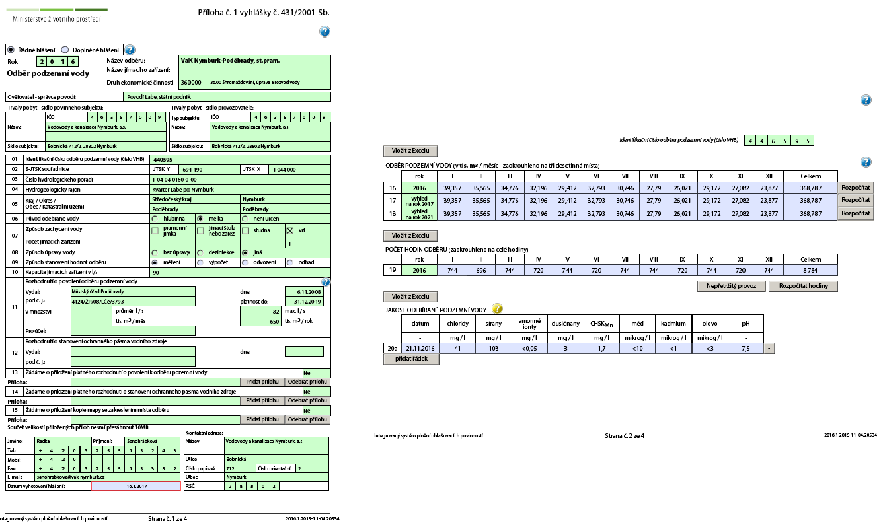
Povinnost předávat výsledky měření
Integrovaný systém plnění ohlašovacích povinností (ISPOP)

Slide 8
Zpřesnění podmínek pro vypouštění do vod podzemních (§ 38 odst. 9)
Přímé vypouštění odpadních vod do podzemních vod je zakázáno. Vypouštění odpadních vod neobsahujících nebezpečné závadné látky nebo zvlášť nebezpečné závadné látky (§ 39 odst. 3) z jedné nebo několika územně souvisejících staveb pro bydlení, staveb pro rodinnou rekreaci nebo z jednotlivých staveb poskytujících ubytovací služby, vznikajících převážně jako produkt lidského metabolismu a činností v domácnostech, přes půdní vrstvy do vod podzemních lze povolit, pokud není v daném případě technicky možné nebo s ohledem na zájmy chráněné tímto zákonem nebo jinými právními předpisy možné nebo žádoucí, vypouštění odpadních vod do vod povrchových. Povolení vypouštění odpadních vod do vod podzemních podle věty druhé nelze vydat bez souhlasného vyjádření osoby s odbornou způsobilostí, která posoudí vliv vypouštění odpadních vod na jakost podzemních vod. Maximální povolené množství odpadních vod vypouštěné z jedné nebo několika územně souvisejících staveb pro bydlení nesmí celkově přesáhnout 15 m³/den.

Slide 9
Doplnění podmínek pro skladování látek (§ 39 odst. 4 písm. d))
… zkoušky těsnosti, lze, pokud není výrobcem stanovena lhůta kratší, zkoušet nejméně jednou za 20 let; v případě skladování hnojiv a výluhů z objemných krmiv nebo látek určených pro úpravu vody na vodu pitnou a pro čištění komunálních odpadních vod v nadzemních nádržích umístěných v záchytných vanách o objemu větším, než je objem největší nádrže v nich umístěné, se opakovaná zkouška těsnosti nepožaduje

Slide 10
Možnost stanovení podmínek k použití závadných látek (§ 39 odst. 7)
Vodoprávní úřad může při použití závadných látek povolit z ustanovení odstavce 1 výjimku a stanovit podmínky pro jejich použití, nejde-li o ropné látky, a to v nezbytně nutné míře, na omezenou dobu a za předpokladu, že jich bude použito …

Slide 11
Doplnění kompetencí krajského úřadu (§ 107 odst. 1)
… o) stanovovat na návrh správce povodí rozsah záplavových území významných vodních toků a jejich aktivní zóny a ukládat jim zpracování takového návrhu ukládat správci povodí zpracování takového návrhu a stanovovat v těchto záplavových územích omezující podmínky podle § 67 odst. 3
… v) rozhodovat v případech, kdy jim přísluší povolovat vodní díla, též o ostatních záležitostech týkajících se těchto vodních děl a o ochranných pásmech vodních zdrojů s nimi souvisejících a stanovovat výjimky ze zákazu vstupu do ochranného pásma vodního zdroje I. stupně v případech, kdy je příslušný ke stanovení ochranného pásma

